Slide 1
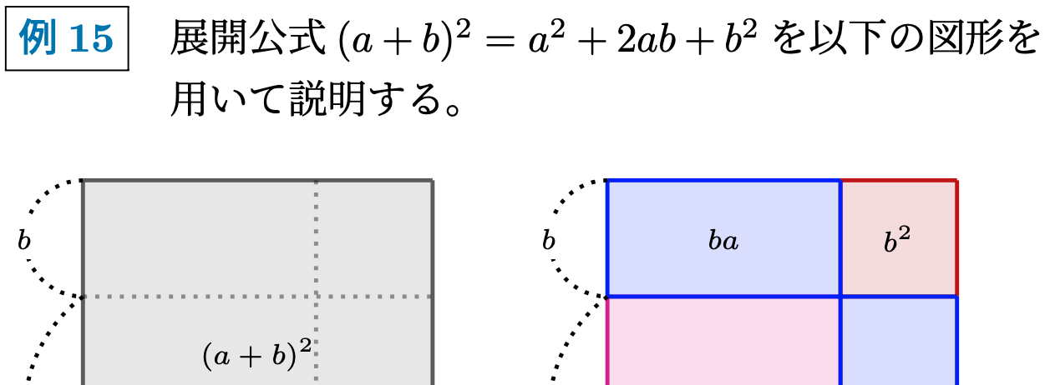
高校数学 I
数と式「乗法公式の図形的意味」

Slide 2
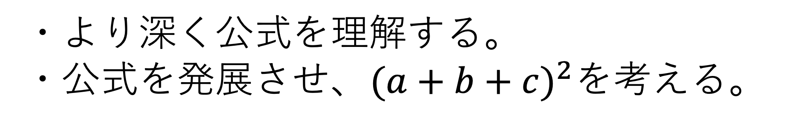
今回の学習目標
乗法公式の図形的な意味を考える。
・より深く公式を理解する。
・公式を発展させ、${(a+b+c)}^{2}$を考える。

Slide 3
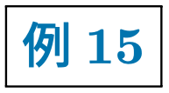

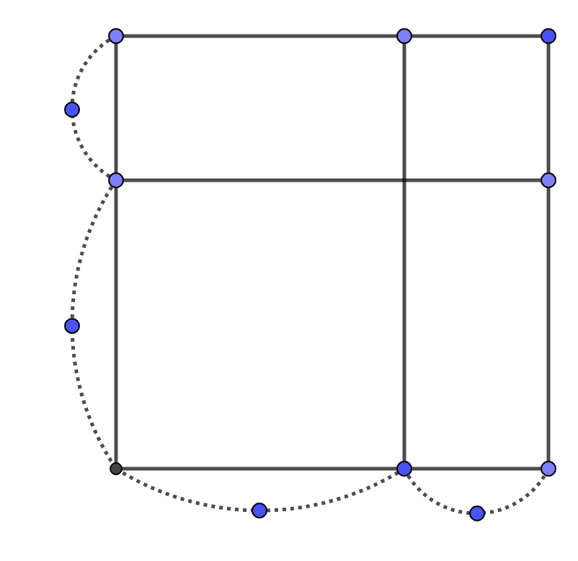




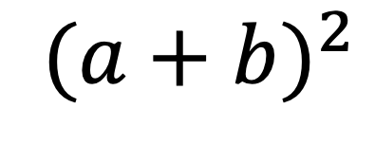








$$b$$
$$b$$
$$ab$$
$$b^{2}$$
$${(a+b)}^{2}$$
$$a$$
$$a$$
$$a^{2}$$
$$ab$$
$$a$$
$$b$$
$$a$$
$$b$$

Slide 4
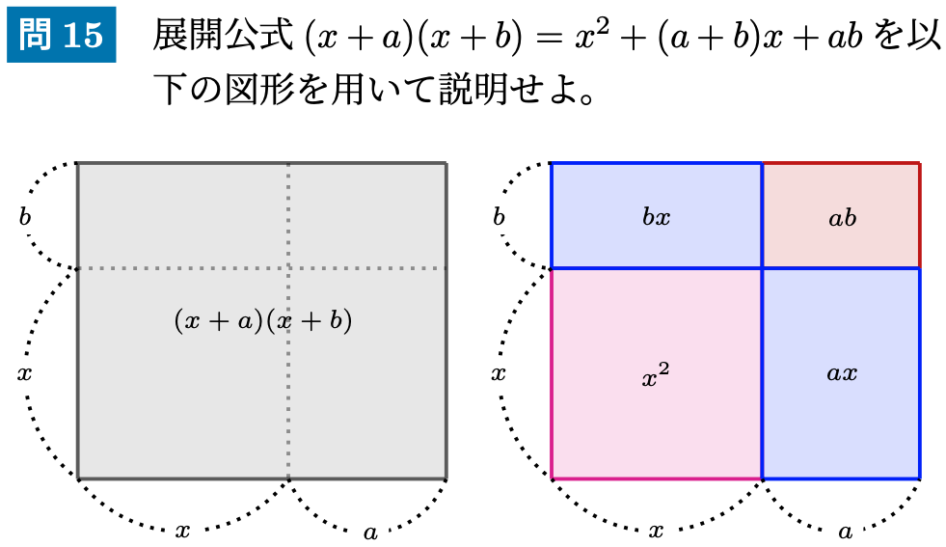
ビデオを止めて問題を解こう

Slide 5
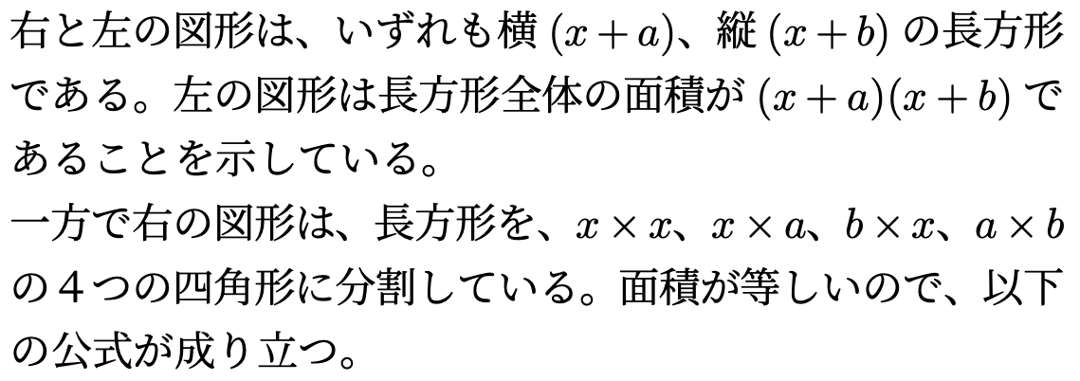

Slide 6
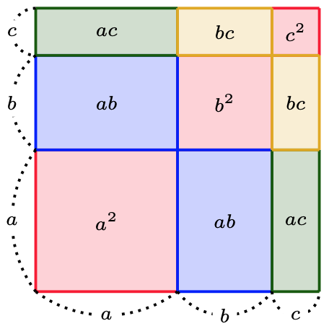




Slide 7
ビデオを止めて問題を解こう

Slide 8
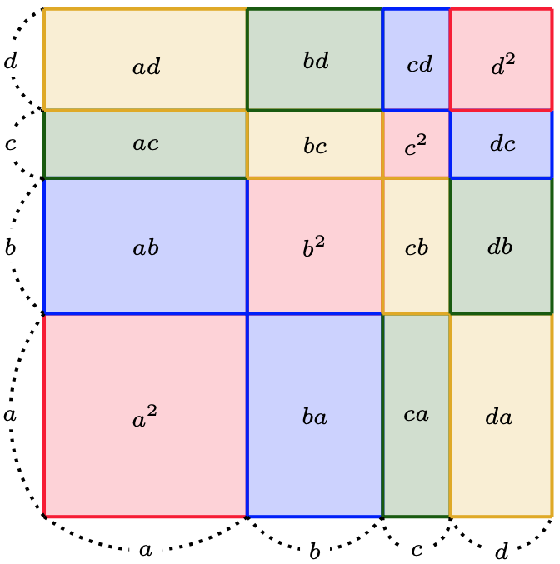




Slide 9
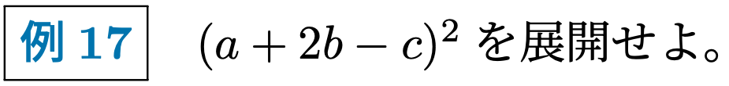





Slide 10

ビデオを止めて問題を解こう

Slide 11
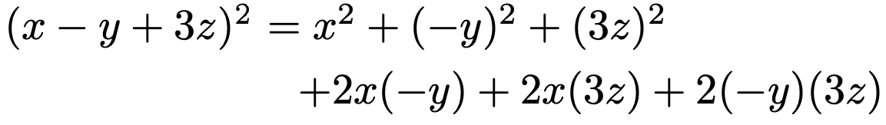
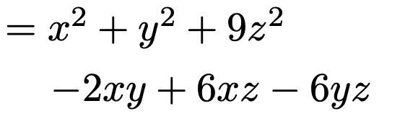

Slide 12
今回の学習目標
乗法公式の図形的な意味を考える。
・より深く公式を理解する。
・公式を発展させ、${(a+b+c)}^{2}$を考える。

Slide 13
高校数学 I
数と式「乗法公式の図形的意味」

